Slide 1


Начальная и основная школа
Инструменты реализации ФГОС: технологии деятельностного типа и универсальные учебные материалы
(новый проект «Школы 2100»)
Данилов Дмитрий Даимович
координатор направления «История и обществознание»,
в Образовательной системе
«Школа 2100», автор учебников

Slide 2
Актуальные вызовы времени
«Развивающее образование», «ФГОС», «деятельностный подход», «единый учебник», «идеал советского образования», «ЕГЭ», «ВПР», «Международные тестирования»…

Slide 3
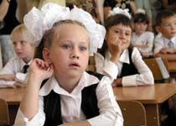
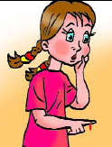
Результат образования – знания?
УМЕНИЯ использовать знания!
Умение организовывать свои дела: ставить цель, планировать, получать и оценивать результат
Умение добывать, преобразовывать и представлять информацию
РЕГУЛЯТИВНЫЕ
ПОЗНАВАТЕЛЬНЫЕ
ЛИЧНОСТНЫЕ
Умение оценивать свои и чужие поступки, стремление к созидательной деятельности
КОММУНИКАТИВНЫЕ
Умение донести свою позицию, понять других, договориться, чтобы сделать что-то сообща
ДЕЙСТВИЯ
Обратите внимание, как это называется во ФГОС! ЭТО И ЕСТЬ РЕЗУЛЬТАТ С ПОЗИЦИИ НЕ ТРАДИЦИОННОГО, А РАЗВИВАЮЩЕГО ОБРАЗОВАНИЯ
Сравните с тем, что в ответ на этот вопрос называют в любой аудитории от Камчатки до Калининграда уже 8 лет
Какие качества Вы хотите видеть у своего ребенка на выходе из школы, чтобы в современной жизни он был успешен?
Notes:
3
1)Уже здесь мы можем показать, почему ФГОС – мечта
А можно это сделать в самом конце презентации – как теперь – мечта или бедствие.
2)А как ЕГЭ и ГИА.
Полтора года назад(2010) изменили спецификацию ЕГЭ. Раньше проверял элемент минимума, а теперь проверяет умения и действия (по стандарту 2004).
ПРАКТИКУМ ПО СХЕМУ УУД:
Дать задание на вычитывание: какие часто, какие редко; что есть у ваших детей, чего еще нет…
Попросить в конце – какая группа важная? Какая группа у вас чаще всего? Что вам надо изменить?
- Доп.подготовка: Убрать название групп УУД и пусть допишут потом

Slide 4
МОЗГОВОЙ ШТУРМ
Какие проблемы обучения современных школьников наиболее актуальны для вас?
…

Slide 5
АКТУАЛЬНЫЕ ПРОБЛЕМЫ – все предметы, Владивосток, очный семинар октябрь 2016:
Дети не понимают тексты (плохо читают).…
Трудности с рассуждениям
Не умеют анализировать: причинно-следствия, аргументация…
Не умеют выстроить оценочное суждение (например по картинке – хорошо, плохо)
На уроке понимают, но не запоминают – (долгосрочная память)
Из текста в схему. По схеме составить устный рассказ
Работа с планом текста (из текста – план, и наоборот)
Зная правила, не могут применить на практике или применяют с ошибками.

Slide 6
АКТУАЛЬНЫЕ ПРОБЛЕМЫ – историки, Томск, скайп-семинар октябрь 2016:
Разный уровень детей – одаренные и другие. Дойти до каждого…
Натаскивание на ЕГЭ (ОБЪЕМ знаний) – а системно-деятельностный подход (умения) как с этим совместить = объем, время.
Низкая мотивация – зачем им это?
Объемы текстов – теряют смысл
Текст сложен – язык академический, требуется перевод
Текст не соответствуют возрасту учеников - поднимаются те проблемы, по которым у них нет жизненного опыта.
Задания стали сложнее за счет аналитики, требуют понимания истории – неподъемные для большого числа детей
Понятийный аппарат в истории – в разных учебниках разные определения
Новое сочинение по истории – нет исторического мышления: причины, вывод…

Slide 7
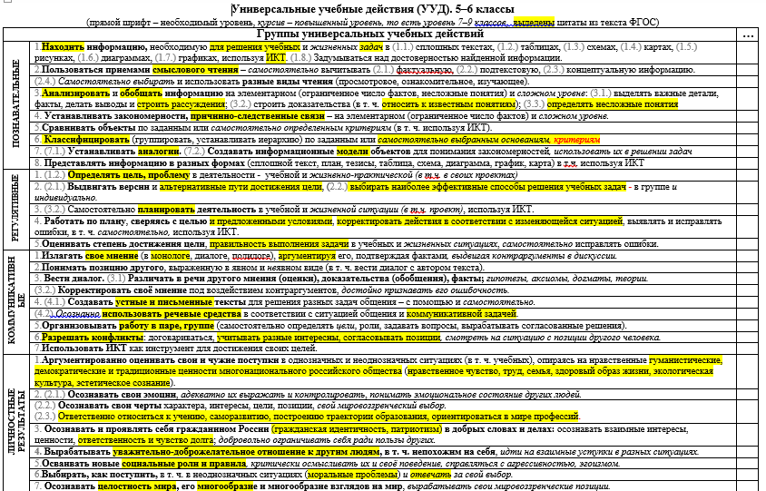
Обведите номера тех УУД, которые (как вы заметили) проверяют в новых диагностиках (ВПР, ЕГЭ, Чтение и т.п.)
Оцените, какие из проверяемых УУД вызывают явные сложности у учеников – поставьте напротив них – «!»

Slide 8
Отражение новых результатов в итоговых диагностиках
Структура ВПР по Окружающему миру
Блок 1. Различать объекты и явления живой и не живой природы.
Блок 2. Выделять существенные признаки и описывать объекты и явления живой и неживой природы.
Блок 3. Сравнивать объекты живой и неживой природы.
Блок 4. Классифицировать объекты живой и неживой природы.
Блок 5. Проводить несложные опыты.
Блок 6. Использовать глобус, карты и схемы для ответа на вопросы.
Блок 7. Устанавливать взаимосвязи в живой и неживой природе
Задания ЕГЭ по истории 2016
Только знание фактов – 11 заданий = 13 баллов.
+знаниевые критерии исторического сочинения = 3 балла
Анализировать и делать выводы – 12 заданий = ок. 20 баллов.
Причинно-следственные связи (с учетом исторического сочинения) – 2 задания = 4 балла
Оценка значения, роли личности (ист.сочинение) – 1 задание = 3 балла .

Slide 9
ГЛАВНЫЕ ЧИТАТЕЛЬСКИЕ И ПОЗНАВАТЕЛЬНЫЕ УМЕНИЯ, НЕКОТОРЫЕ СВЯЗИ МЕЖДУ НИМИ
Относительно простые действия
Более трудные действия

Slide 10
ГЛАВНЫЕ ЧИТАТЕЛЬСКИЕ И ПОЗНАВАТЕЛЬНЫЕ УМЕНИЯ, НЕКОТОРЫЕ СВЯЗИ МЕЖДУ НИМИ
Относительно простые действия
Более трудные действия
Извлечение фактуальной инф.
Извлечение подтекстовой инф.
Извлечение концептуальной инф.

Slide 11
ГЛАВНЫЕ ЧИТАТЕЛЬСКИЕ И ПОЗНАВАТЕЛЬНЫЕ УМЕНИЯ, НЕКОТОРЫЕ СВЯЗИ МЕЖДУ НИМИ
Относительно простые действия
Более трудные действия
Извлечение фактуальной инф.
Извлечение подтекстовой инф.
Извлечение концептуальной инф.
Анализ
(выделение частей, значимой инф.)
Обобщение в простые выводы

Slide 12
ГЛАВНЫЕ ЧИТАТЕЛЬСКИЕ И ПОЗНАВАТЕЛЬНЫЕ УМЕНИЯ, НЕКОТОРЫЕ СВЯЗИ МЕЖДУ НИМИ
Относительно простые действия
Более трудные действия
Извлечение фактуальной инф.
Извлечение подтекстовой инф.
Извлечение концептуальной инф.
Анализ
(выделение частей, значимой инф.)
Обобщение в простые выводы

Slide 13
ГЛАВНЫЕ ЧИТАТЕЛЬСКИЕ И ПОЗНАВАТЕЛЬНЫЕ УМЕНИЯ, НЕКОТОРЫЕ СВЯЗИ МЕЖДУ НИМИ
Относительно простые действия
Более трудные действия
Извлечение фактуальной инф.
Извлечение подтекстовой инф.
Извлечение концептуальной инф.
Анализ
(выделение частей, значимой инф.)
Обобщение в простые выводы
Формулирование главной мысли текста

Slide 14
ГЛАВНЫЕ ЧИТАТЕЛЬСКИЕ И ПОЗНАВАТЕЛЬНЫЕ УМЕНИЯ, НЕКОТОРЫЕ СВЯЗИ МЕЖДУ НИМИ
Относительно простые действия
Более трудные действия
Извлечение фактуальной инф.
Извлечение подтекстовой инф.
Извлечение концептуальной инф.
Анализ
(выделение частей, значимой инф.)
Обобщение в простые выводы
Формулирование главной мысли текста
Сравнение
Классификация
Определение понятия
Подведение под понятие (доказательство)
Поиск причин и следствий

Slide 15
ГЛАВНЫЕ ЧИТАТЕЛЬСКИЕ И ПОЗНАВАТЕЛЬНЫЕ УМЕНИЯ, НЕКОТОРЫЕ СВЯЗИ МЕЖДУ НИМИ
Относительно простые действия
Более трудные действия
Извлечение фактуальной инф.
Извлечение подтекстовой инф.
Извлечение концептуальной инф.
Анализ
(выделение частей, значимой инф.)
Обобщение в простые выводы
Формулирование главной мысли текста
Сравнение
Классификация
Определение понятия
Подведение под понятие (доказательство)
Поиск причин и следствий
Определение своей позиции (оценки) и её аргументация

Slide 16
Анализ заданий из диагностики качества чтения - 2 класс
Задание А)
Почему веками считалось, что рыбы немы? Отметь верный ответ.
+ Эти звуки не слышны без специальных приборов.
+ Рыбы боятся человека и при нём не разговаривают.
+ Рыбы живут на очень большой глубине.
+ Люди не понимают языка рыб.
Задание Б)
Почему автор текста называет рыб «говорливыми»?
Ответ: ___________
1.Какие познавательные умения требуются для обоих заданий?
2. Какие читательские умения требуются для задания А) и для задания Б) ?
3. Какова решаемость А) и Б)?

Slide 17
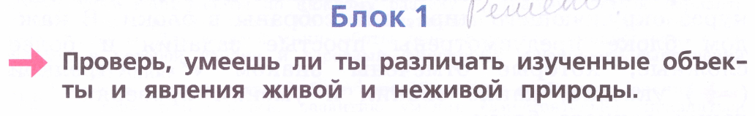
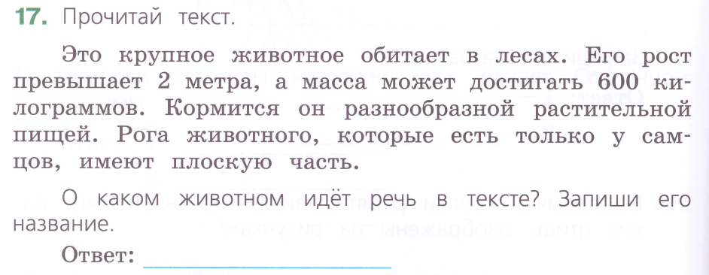
Анализ задания из ВПР по Окружающему миру - 4 класс
1.Какие познавательные и читательские умения потребуются для задания?
2. На чём дети могут споткнуться? Какова решаемость?

Slide 18
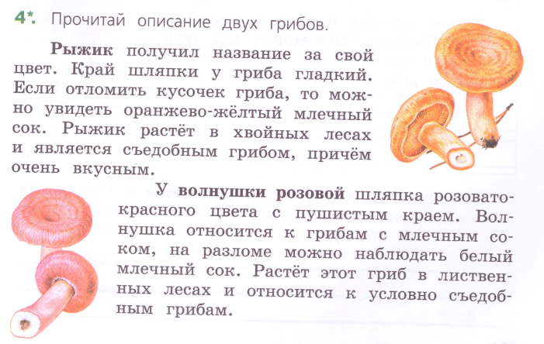
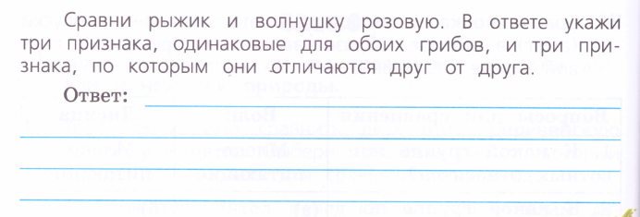
Анализ задания из ВПР по Окружающему миру - 4 класс
1.Какие познавательные и читательские умения потребуются для задания?
2. На чём дети могут споткнуться? Какова решаемость?

Slide 19
Средство достижения цели – продуктивные задания. Общий алгоритм решения
Перечисли основные свойства воды
=
Почему корабли, сделанные из железа, не тонут?
Осмысли цель задания (что надо сделать?)
Найди нужную информацию (текст, рис…)
Преобразуй информацию в соответствии с заданием (найти причину, выделить главное, дать оценку…)
Сформулируй (устно/письменно) ответ, используя слова: «я считаю что…, потому что во-первых…, во-вторых… и т.д.».)
Дай полный ответ (рассказ), не рассчитывая на наводящие вопросы учителя
Регулятивные. Познавательные. Личностные. Коммуникативные

Slide 20
Комплекс технологий деятельностного типа

Slide 21















Образовательная система
«Школа 2100»
Премия Правительства РФ
ЗАЧЕМ учить? (цель)
КТО будет учить?
Научная концепция: «Педагогика здравого смысла»
Свободный союз свободных людей (учителей, методистов)
Применяют за пределами системы
КАК учить? (технологии)
ЧТО изучать? (содержание)
?!
Учебники и пособия
Старшая школа
Основная школа
Начальная школа
Дошкольное образование
Проблемный диалог
Продуктивное чтение
Оценивание успехов
Проектная технология
☺
©
Notes:
1) Позиции Школы 2100 совпали ФГОС и СОц.Заказом!!! ПРОБЛЕМА – но как это реализовать?

Slide 22

Можно ли новый результат получить старыми средствами?
Организовывать свои дела: ставить цель, планировать, получать и оценивать результат
Добывать, преобразовывать и представлять информацию
Доносить свою позицию, понимать других, договариваться, делать что-то сообща
Оценивать свои и чужие поступки, стремиться к созидательной деятельности
СТРУКТУРА урока «Изучение НОВОЙ ТЕМЫ»
1.Учитель проверяет Д/з. Ученики пересказывают части параграфа, выполняют задания, чаще репродуктивные
2.Учитель объявляет новую тему. Иногда называет план урока, редко – формулирует цель
3.Учитель объясняет ученикам новую тему. Ученики слушают и записывают
4.Ученики повторяют, как поняли тему; задания по аналогии
Контроль и ОЦЕНИВАНИЕ
Использование ТЕКСТА
1. Учитель объявляет отметки за пересказ и (или) задания.
2. В конце урока учитель по совокупности работы объявляет ученикам: «Тебе – 5, тебе – 3 и т.д.» Иногда с кратким комментарием
1. Д/з – прочитать изученный параграф для подготовки пересказа, ответа на вопросы
2. Иногда – отдельные тексты читаются в классе
Notes:
22
Знакомим кратко с кажд.технологией приводя конкретные примеры, пересказыая эпиозоды конкретных уроков
После знакомства с каждой технологией задаем вопрос - какие действия развивает эта технология? В схеме анализа урока Находим и ставим галочку на формулировке (чтобы потом делать также на уроке) ВЫВОД – КОМПЛЕКС ТЕХНОЛОГИЙ ТЕОРЕТИЧЕСКИ ОБЕСПЕЧИВАЕТ ДЕЯТ.ПОДХОД?

Slide 23
Урок по комплексу технологий деятельностного типа («Школа 2100»)
Организовывать свои дела: ставить цель, планировать, получать и оценивать результат
Добывать, преобразовывать и представлять информацию
Доносить свою позицию, понимать других, договариваться, делать что-то сообща
Оценивать свои и чужие поступки, стремиться к созидательной деятельности
технология ПРОБЛЕМНОГО ДИАЛОГА
1.Учитель создает проблемную ситуацию, а ученики формулируют проблему (цель) урока
2.Учитель и ученики вспоминают то, что уже известно по проблеме и определяют пути решения, поиска нового
3.Учитель предлагает ученикам диалог, задания. Ученики открывают новые знания, находят решение.
4.Ученики применя-ют новые знания в задачах примене-ния
технолог. ОЦЕНИВАНИЯ УСПЕХОВ
технолог. ПРОДУКТИВНОГО ЧТЕНИЯ
1. Оцениваем решение конкретных задач (заданий)
2. Ученик сам оценивает себя:
Какая была цель? Справился? Правильно? Сам? Отметка?
3-7. Каждое задание по таблицам умений, уровням успешности и пр.
1. До чтения – предполагаем о чем?
2. Во время чтения – задаем вопросы к тексту, ищем ответы в нем, проникаем в смысл, подтексты.
3. После чтения – преобразуем информацию в свое понимание
Notes:
23
Голосуем – кто с начала года более 3 раз применил на уроках эту технологию… эту… и т.д. Кто в собственном внутреннем самоанализе своих уроков, задумывался над этими – метапредметными результатами?

Slide 24
Пример урока по комплексу технологий
Окружающий мир.
Выталкивающая сила.

Slide 25
Пример КОМПЛЕКСА ТЕХНОЛОГИЙ. Поиск решения продуктивного задания
Железо, брошенное в воду, тонет.
=
Корабли, сделанные из железа, не тонут!
Почему корабли, сделанные из железа, не тонут?

Slide 26
Пример поиска решения продуктивного задания
Железо, брошенное в воду, тонет.
=
Корабли, сделанные из железа, не тонут!
Почему корабли, сделанные из железа, не тонут?
Поиск причин событий и явлений в тексте
1. Цель. Для какого события-следствия надо найти причины - события, явления, вызвавшие его?
2. Информация. Где описано то, что предшествовало событию-следствию?
3. Преобразование. Какие предшествующие события или явления вызвали событие-следствие? Отметь их связь (она может быть указана прямо, а может – намеком).
4. Ответ. Опиши (или изобрази) связь событий-причин с событием-следствием. Используй, например, такие слова: «Я считаю, что произошло (то-то и то-то), потому что (вот это) вызвало (то-то) и привело к (тому-то)».

Slide 27
Пример поиска решения продуктивного задания
2. Информация. Подойдет этот текст?
ДО ЧТЕНИЯ: Название? Иллюстрации? Ключевые слова?
Какая часть нам нужна?
Почему корабли, сделанные из железа, не тонут?
Как человек использует свойства воды
Без вкуса, цвета, запаха
Хороший растворитель
Все жидкости текут и принимают форму сосуда
Жидкости не сжимаемы
Выталкиваю-щая сила. Она направлена вверх…
Закон сообщающих-ся сосудов

Slide 28
Пример поиска решения продуктивного задания
3. Преобразование информации.
ВО ВРЕМЯ ЧТЕНИЯ: Изучающее чтение в диалоге с автором (В-вопрос. О-предположи ответ. П-проверь). Выборочное перечитывание: Есть прямой повтор нашего вопроса про корабли? Ответ на него? Этот всё объясняет? С каким явлением связан этот ответ? Где подсказана связь явления и события?
Почему корабли, сделанные из железа, не тонут?
Гайка растягивает резинку под действием силы тяжести, или веса. Погружённая в воду, гайка вытеснила из стакана равный ей объём воды. Теперь гайка растягивает резинку слабее. Значит, на гайку действует ещё одна сила, направленная вверх. В
Это – выталкивающая сила. Она направлена вверх и равна весу вытесненной воды. Этот закон открыл уже известный тебе древнегреческий учёный Архимед. Он доказал, что дерево выталкивается на поверхность, потому что весит меньше вытесненной воды. А железо и камень тонут, так как их вес больше, чем выталкивающая сила.
Почему же плавает корабль, корпус которого сделан из железа? О Его подводная часть заполнена воздухом, который вытесняет очень большой объём воды и очень мало весит. П Но если в его корпусе появится пробоина, то трюм заполнится водой, и корабль пойдёт ко дну.

Slide 29
Пример поиска решения продуктивного задания
4. Формулируем ответ. (ПОСЛЕ ЧТЕНИЯ)
Корабли сделанные из железа не тонут, потому что
их подводная часть заполнена _______, который весит _______ воды,
но сам ______при этом __________большой объем воды,
создавая тем самым большую ___________ силу,
которой хватает чтобы вытолкнуть на поверхность ____________ _________?
Это – выталкивающая сила. Она направлена вверх и равна весу вытесненной воды. Этот закон открыл уже известный тебе древнегреческий учёный Архимед. Он доказал, что дерево выталкивается на поверхность, потому что весит меньше вытесненной воды. А железо и камень тонут, так как их вес больше, чем выталкивающая сила.
Почему же плавает корабль, корпус которого сделан из железа? Его подводная часть заполнена воздухом, который вытесняет очень большой объём воды и очень мало весит. Но если в его корпусе появится пробоина, то трюм заполнится водой, и корабль пойдёт ко дну.

Slide 30
Пример урока по комплексу технологий
История.
Первые русские князья.

Slide 31
ПРИМЕР УРОКА ПО ТЕХНОЛОГИЯМ
История. 6 кл. «Первые русские князья»
???
Первые русские князья X века в изображении художника XIX века и скульптора XX века
Учимся выделять факты и делать выводы, строить доказательства
Глядя на эти изображения, мы имеем дело с фактами или выводами?

Slide 32
Вспомним
самые главные факты и выводы
по начальной истории Руси

Slide 33
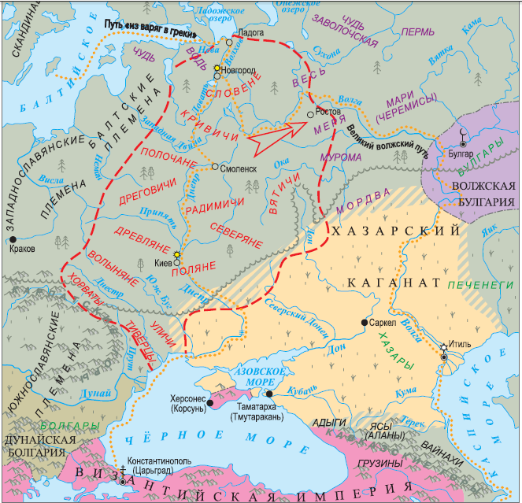
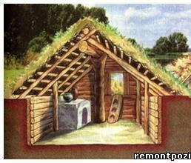

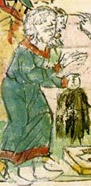

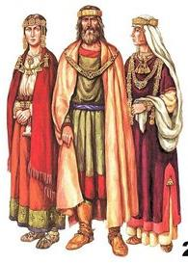
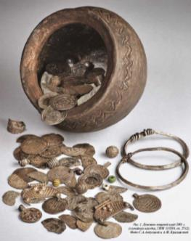
VIII – нач. IX вв.
ЧТО ЗДЕСЬ ФАКТЫ, А ЧТО ВЫВОДЫ?
Арабский купец IX в.: «продают шкуры бобров и черной лисицы»
ПРОВЕРЯЕМ!
Факт – это отдельное достоверное знание (состоявшееся событие, наблюдаемое явление).
Вывод – это обобщение нескольких фактов в одну мысль (суждение), а также рассуждение,
в котором мы от исходных мыслей переходим к новой (умозаключению).
Славянская полуземлянка
Славянская знать.
Реконструкция.
Клад с арабскими дирхемами VIII в.

Slide 34
КАКОЙ ФАКТ ЗДЕСЬ ОТОБРАЖЁН?
Рюриково городище
882 год
Киев

Slide 35
Основной вопрос
урока

Slide 36
900-е | 910-е | 920-е | 930-е | 940-е | 950-е | 960-е | 970-е | 980-е | 990-е
(Новгород)
Противоречат ли эти выводы друг другу?
Насколько весомы факты, приведенные в их обоснование?
Какой вопрос необходимо разрешить?
Олег
882-912
Игорь
912-945
Ольга
945-962
Святослав
962-972
Киев
Он главный создатель государства – про него же Пушкин писал «Песнь о вещем Олеге»
Он главный создатель государства – он дольше всех правил
Она главная создательница государства – она же первая женщина-правительница
Он главный создатель государства – у него у первого славянское имя!

Slide 37
О каком ключевом понятие нам надо договориться, чтобы начать искать ответ на вопрос урока?
ГОСУДАРСТВО

Slide 38
ГОСУДАРСТВО
Самостоятельная работа «Признаки государства». Фамилия, имя _______
(Н) – необходимый уровень (хорошо), (П) – повышенный уровень (отлично)
Задание. Умение анализировать и делать выводы.
Прочитай определение понятия «государство», разделенное на пронумерованные фрагменты. Выбери и выполни один из уровней: (Н) Правильно впиши в таблицу номера признаков (второй столбец). (П) Правильно впиши в таблицу ключевые слова каждого признака (только по одному слову к каждому признаку!).
Государство – (1) организация управления обществом, людьми, (2) которые проживают на определённой территории (в границах государства). (3) В каждом государстве существуют: (4) система письменных законов (право); (5) аппарат чиновников, то есть профессиональных управленцев; (6) армия и полиция для защиты законного порядка, границ и интересов государства; (7) сбор налогов с населения для содержания армии, полиции, чиновников и выполнения других задач; (8) международное признание, договоры и отношения с другими государствами.

Slide 39
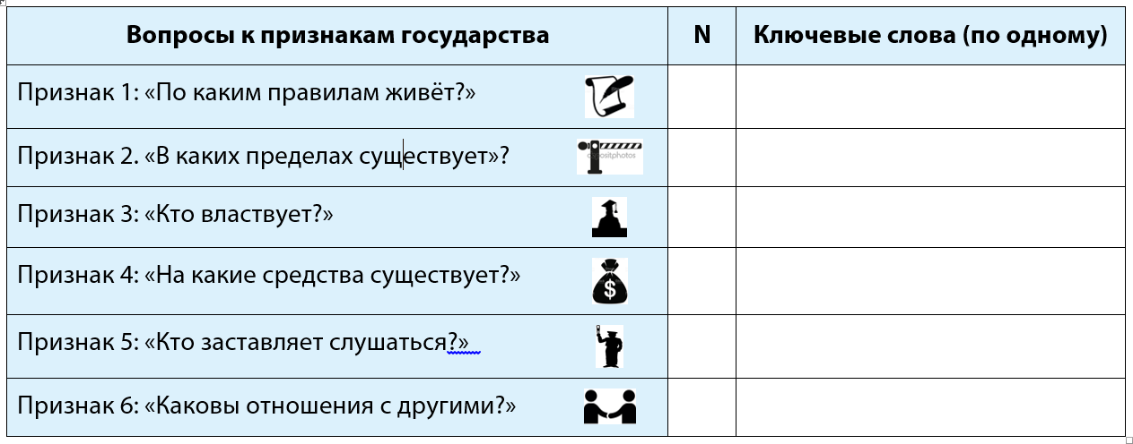
ГОСУДАРСТВО
Государство – (1) организация управления обществом, людьми, (2) которые проживают на определённой территории (в границах государства). (3) В каждом государстве существуют: (4) система письменных законов (право); (5) аппарат чиновников, то есть профессиональных управленцев; (6) армия и полиция для защиты законного порядка, границ и интересов государства; (7) сбор налогов с населения для содержания армии, полиции, чиновников и выполнения других задач; (8) международное признание, договоры и отношения с другими государствами.
4
Законы

Slide 40
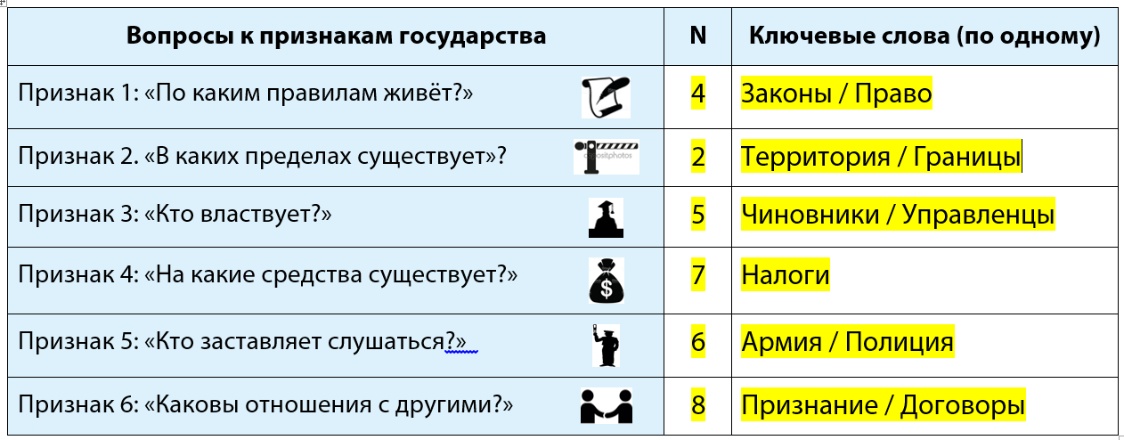
ГОСУДАРСТВО
Проверяем!

Slide 41
Ищем ответ на вопрос урока
Кто же из князей главный создатель государства?
Кто обеспечил становление его основных признаков?

Slide 42
Выбираем рабочий лист (уровень сложности работы)

Slide 43
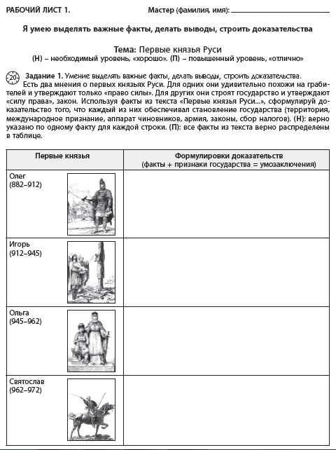
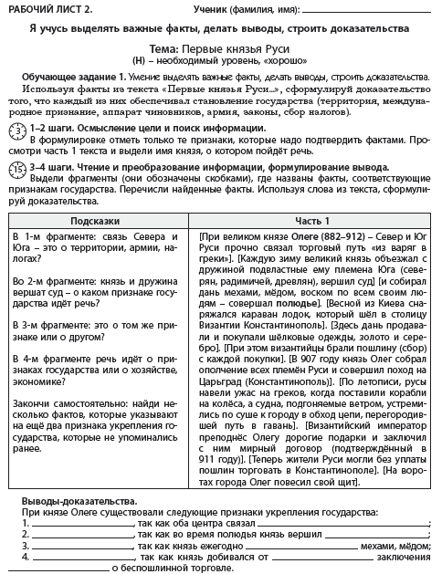
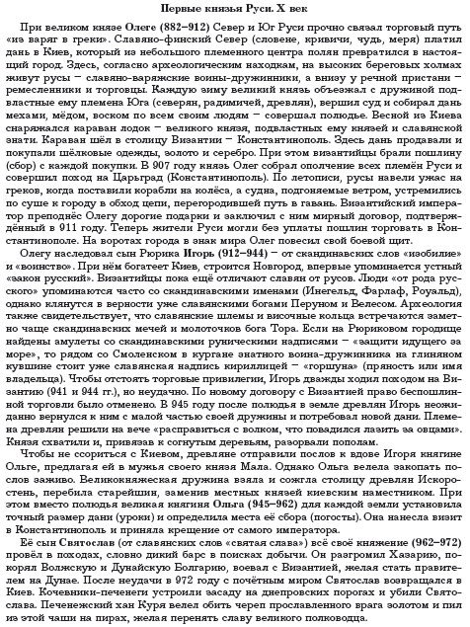
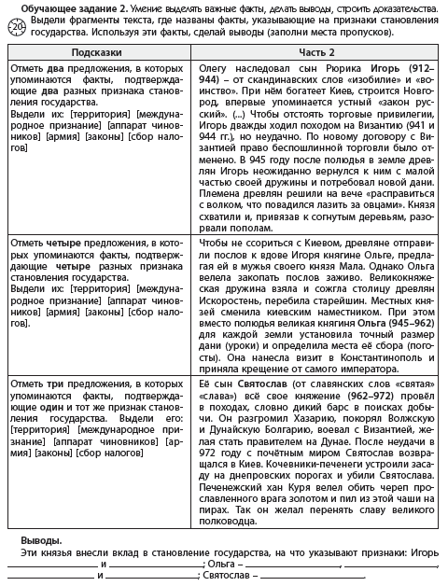

Slide 44
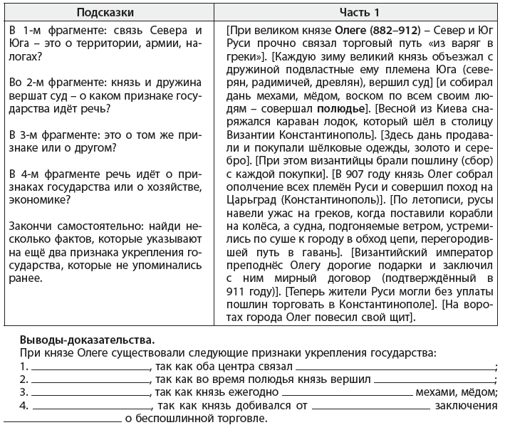
Начнём вместе на листе УЧЕНИК
Выход в ворд

Slide 45
Ответ УЧЕНИКА про Олега
Мог быть записан так:
территория
путь из варяг в греки
чиновники
суд
налоги
Собирал дань
признание
Византии
договора

Slide 46
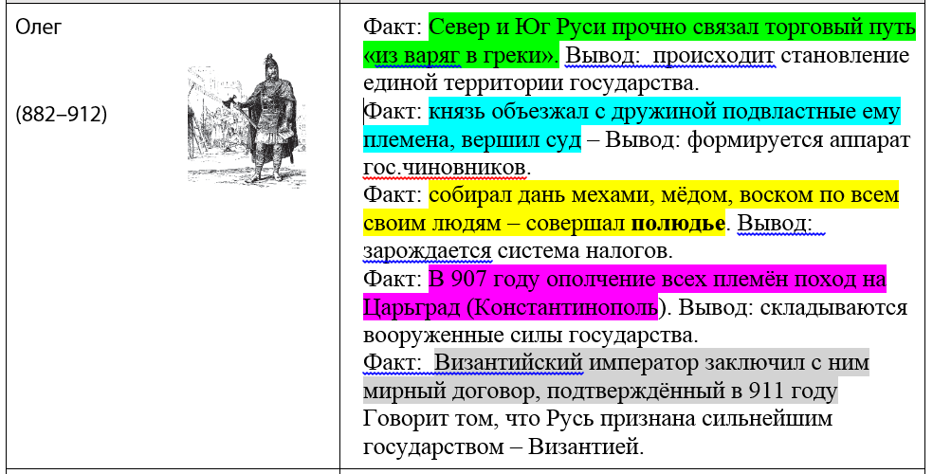
Ответ МАСТЕРА про Олега
Мог быть записан так:

Slide 47
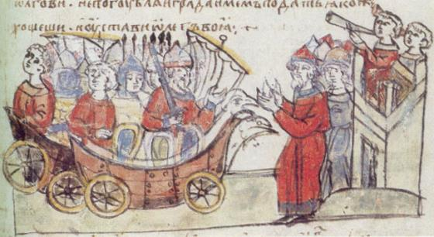
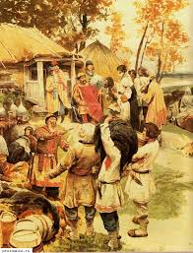
Олег
882-912
Поход на Царьград
(Новгород)
Полюдье
(Смоленск)
Киев

Slide 48
Новый проект
«Универсальные учебные материалы
«Развивающее образование для всех»

Slide 49

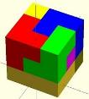
ЦЕЛИ и ПРИНЦИПЫ ПРОЕКТА
Вместе создаём и используем
УНИВЕРСАЛЬНЫЕ УЧЕБНЫЕ МАТЕРИАЛЫ, которые:
1) реализуют ФГОС и идеи развивающего образования;
Развиваем умения-действия, но не делаем «решебники»!

Slide 50
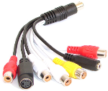
ЦЕЛИ и ПРИНЦИПЫ ПРОЕКТА
Вместе создаём и используем
УНИВЕРСАЛЬНЫЕ УЧЕБНЫЕ МАТЕРИАЛЫ, которые:
1) реализуют ФГОС и идеи развивающего образования;
Развиваем умения-действия, но не делаем «решебники»!
2) работают на уроках в сочетании с любым учебником;
Адаптируем к любому содержанию, но везде реализуем свои технологии

Slide 51

ЦЕЛИ и ПРИНЦИПЫ ПРОЕКТА
Вместе создаём и используем
УНИВЕРСАЛЬНЫЕ УЧЕБНЫЕ МАТЕРИАЛЫ, которые:
1) реализуют ФГОС и идеи развивающего образования;
Развиваем умения-действия, но не делаем «решебники»!
2) работают на уроках в сочетании с любым учебником;
Адаптируем к любому содержанию, но везде реализуем свои технологии.
3) помогают решать актуальные проблемы учителей и учеников;
С учетом 1) и 2) предлагаем искать решение любых учебных проблем: «вместе поможем друг другу».

Slide 52

ЦЕЛИ и ПРИНЦИПЫ ПРОЕКТА
Вместе создаём и используем
УНИВЕРСАЛЬНЫЕ УЧЕБНЫЕ МАТЕРИАЛЫ, которые:
1) реализуют ФГОС и идеи развивающего образования;
Развиваем умения-действия, но не делаем «решебники»!
2) работают на уроках в сочетании с любым учебником;
Адаптируем к любому содержанию, но везде реализуем свои технологии.
3) помогают решать актуальные проблемы учителей и учеников;
С учетом 1 и 2 предлагаем искать решение любых учебных проблем: «вместе поможем друг другу».
4) представляют собой удобный инструмент (тексты и задания к ним) для активной познавательной деятельности учеников.
Выбираем форму, исходя из целей, технологии и содержания. Например, индивидуальный «Рабочий лист»- учебник+тетрадь

Slide 53


ВИДЫ УНИВЕРСАЛЬНЫХ УЧЕБНЫХ МАТЕРИАЛОВ:
По назначению: для изучения и для контроля.

Slide 54





ВИДЫ УНИВЕРСАЛЬНЫХ УЧЕБНЫХ МАТЕРИАЛОВ:
По назначению: для изучения и для контроля.
По форме: бумажные (печатные, для скачивания), мультимедийные.
Сборники
Файлы страниц
Электронные тестовые задания, формы, ….

Slide 55



ВИДЫ УНИВЕРСАЛЬНЫХ УЧЕБНЫХ МАТЕРИАЛОВ:
По назначению: для изучения и для контроля.
По форме: бумажные (печатные, для скачивания), мультимедийные.
Сборники
Файлы страниц
Электронные тестовые задания, формы, ….
По структуре: отдельные – цепочки-серии (урок) – модули (группы уроков).

Slide 56
ВИДЫ УНИВЕРСАЛЬНЫХ УЧЕБНЫХ МАТЕРИАЛОВ:
По назначению: для изучение и для контроля.
По форме: бумажные (печатные, для скачивания), мультимедийные
Сборники
Файлы страниц
Электронные «тесты», …
По структуре: отдельные – цепочки-серии (урок) – модули (группы уроков).

Slide 57










ВИДЫ УНИВЕРСАЛЬНЫХ УЧЕБНЫХ МАТЕРИАЛОВ (продолжение):
По уровню педагогических задач
1. Специфически предметные: "Осваиваем базовые предметные знания и умения".
2. Общие для всех учебных предметов: "Формируем универсальные учебные действия в процессе изучения предметов".
3. Надпредметные: "Диагностируем метапредметные и личностные образовательные результаты".

Slide 58
Первый уровень универсальных учебных материалов
Специфически предметный блок
"Осваиваем базовые предметные знания и умения"

Slide 59


Универсальные учебные материалы
серии «Развивающее образование для всех»
«Учимся писать без ошибок»
Русский язык, 3 – 4 классы

Slide 60

Чему вы сможете научиться?
Видеть в словах «опасные места» (орфограммы), правильно выбирать и
объяснять написания, находить и исправлять ошибки.
Заниматься самостоятельно: последовательно осваивать тему по «шагам», развивать орфографические умения; планировать свою деятельность и действовать по плану, проверять себя, оценивать результаты работы.
Читать тексты орфографических правил изучающим чтением: использовать особые приёмы чтения, чтобы понять текст, запомнить и уметь применять правило.
Читать тексты словарных статей ознакомительным чтением.
Кроме того, в процессе работы вы обогатите свой словарный запас новыми словами, а также словами разных тематических групп, синонимическими рядами; прочитаете отрывки из книг К. Паустовского, М. Пришвина, В. Катаева и др., которые вам, возможно, захочется потом прочитать целиком.

Slide 61
Как будет организована ваша учебная деятельность?
Учебное пособие состоит из разделов (модулей) по наиболее трудным
орфографическим темам курса русского языка начальной школы.
Модуль 1. Учимся писать слова с безударными гласными в корне.
Модуль 2. Учимся писать имена существительные с безударными падежными окончаниями.
Модуль 3. Учимся писать глаголы с безударными личными окончаниями.
Модуль 4. Учимся писать слова с буквами Ъ и Ь.
Вы можете изучать эти разделы последовательно, или в любом порядке, или выбирать только те, которые вам нужны.
Каждый раздел (модуль) учебного пособия – это тексты, которые нужно прочитать и понять, и система заданий, которые нужно выполнить (входная диагностическая работа, обучающие упражнения с самоконтролем, итоговые контрольные задания).
Содержание каждого модуля разбито на 10 «шагов», их нужно последовательно пройти и выполнить 25 заданий, чтобы научиться писать без ошибок слова с той или иной орфограммой. Можно пропустить какой-то «шаг», но менять последовательность «шагов» внутри модуля не рекомендуется.
Каждый «шаг» - это небольшой текст и задания к нему. Сначала нужно прочитать и понять текст, затем приступить к выполнению заданий и проверить себя (ответы даны в конце пособия).

Slide 62
Модуль 1. Учимся писать слова
с безударными гласными в корне
Шаг 1. Проверьте себя: действительно ли вам нужно заниматься по этому разделу. (Входная диагностика, самоконтроль, мотивация к деятельности).
Шаг 2. Совсем немного теории: понятия, которые нам нужны. (Минимум базовых знаний из области орфографии, фонетики, морфологии, которые выносятся на ВПР. Понятия в модулях повторяются).
Шаг 3. Читаем орфографическое правило изучающим чтением. (Помогаем осваивать предметные знания через обучение продуктивному чтению текстов орфографических правил (познавательные УУД).
Шаг 4. Что нужно уметь, чтобы правильно писать слова с безударными гласными в корне. (Полный перечень базовых умений: фонетических, морфологических, орфографических; самоконтроль).

Slide 63
Модуль 1. Учимся писать слова
с безударными гласными в корне (продолжение)
Шаг 5. Учимся ставить ударение, находить ударный и безударные гласные звуки. (Развитие базовых фонетических умений, самоконтроль).
Шаг 6. Учимся находить в слове корень, подбирать однокоренные слова. (Развитие базовых морфологических умений, самоконтроль).
Шаг 7. Учимся видеть в словах орфограмму-букву безударного гласного звука в корне.
Шаг 8. Учимся выбирать написание, то есть применять орфографическое правило.
Шаг 9. Учимся объяснять выбор написания. (Шаги 7, 8, 9 – развитие орфографических умений на основе языковых. Учимся применять алгоритм выбора написания и проверять себя (регулятивные и познавательные УУД).
Шаг 10. Выполняем итоговые задания, проверяем себя. (Итоговая диагностика, самоконтроль).

Slide 64
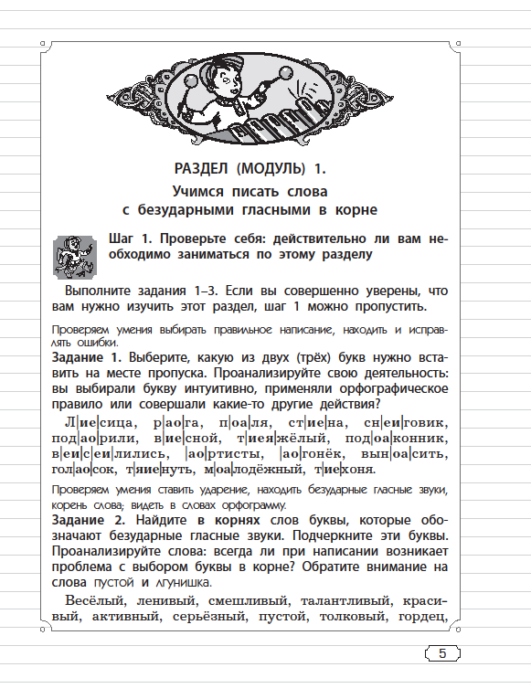
Шаг 1.
Проверьте себя:
действительно ли вам нужно заниматься по этому разделу.
Входная диагностика, самоконтроль, мотивация к деятельности.

Slide 65
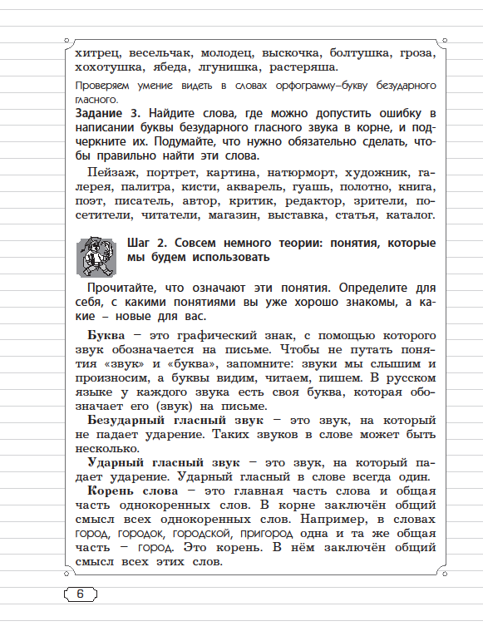
Шаг 2.
Совсем немного теории: понятия, которые нам нужны.
Минимум базовых знаний из области орфографии, фонетики, морфологии, которые выносятся на ВПР. Повторяемость понятий в модулях.

Slide 66
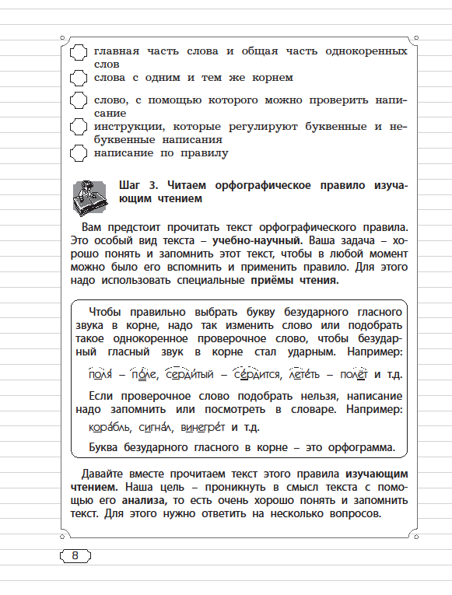
Шаг 3.
Читаем орфографическое правило изучающим чтением.
Помогаем осваивать предметные знания через обучение продуктивному чтению текстов орфографических правил (познавательные УУД).

Slide 67
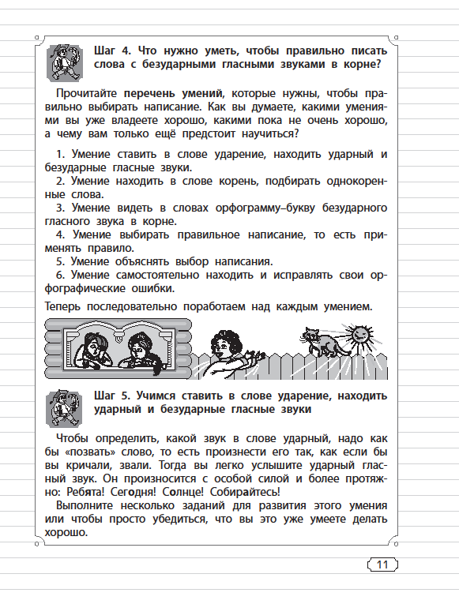
Шаг 4.
Что нужно уметь, чтобы правильно писать слова
с безударными гласными в корне.
Полный перечень базовых умений: орфографических, фонетических, морфологических; самоконтроль.

Slide 68
Шаг 5.
Учимся ставить в слове ударение,
находить
ударный и безударные гласные звуки.
Развитие базовых фонетических умений, самоконтроль.

Slide 69
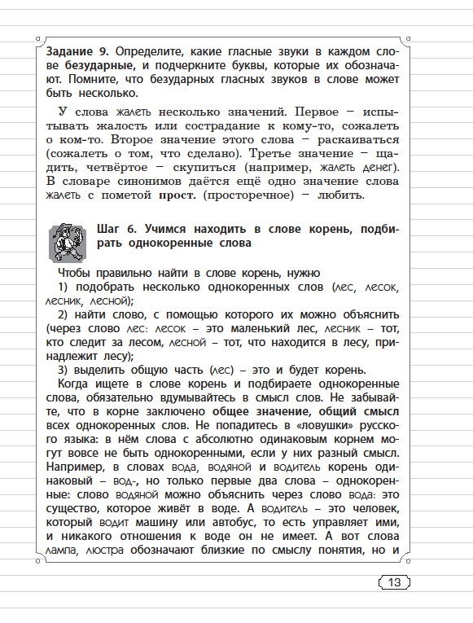
Шаг 6.
Учимся находить в слове корень, подбирать однокоренные слова.
Развитие базовых морфологических умений, самоконтроль.

Slide 70
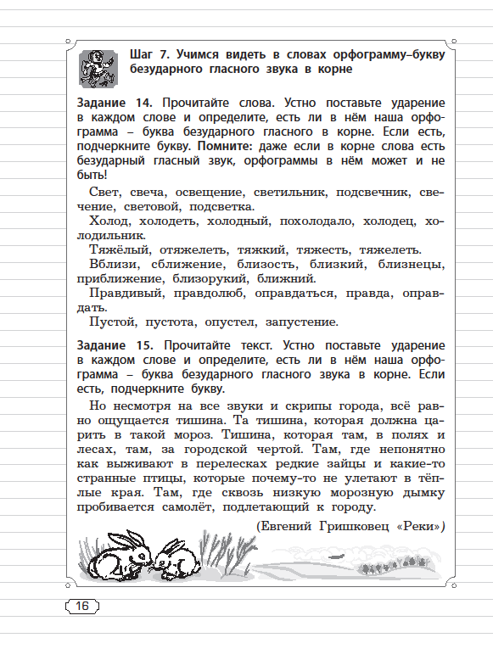
Шаг 7.
Учимся видеть
в словах
орфограмму-букву безударного гласного звука в корне.
Развитие орфографических умений, самоконтроль.

Slide 71
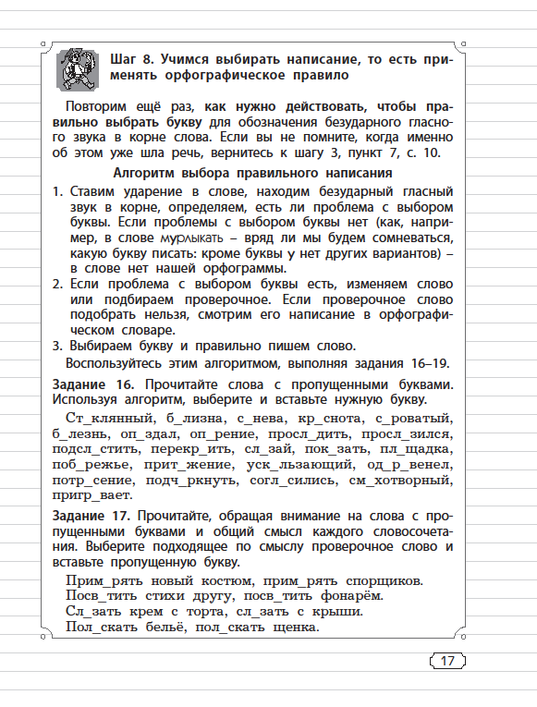
Шаг 8.
Учимся выбирать написание,
то есть применять орфографическое правило.
Развитие орфографических умений, самоконтроль.

Slide 72
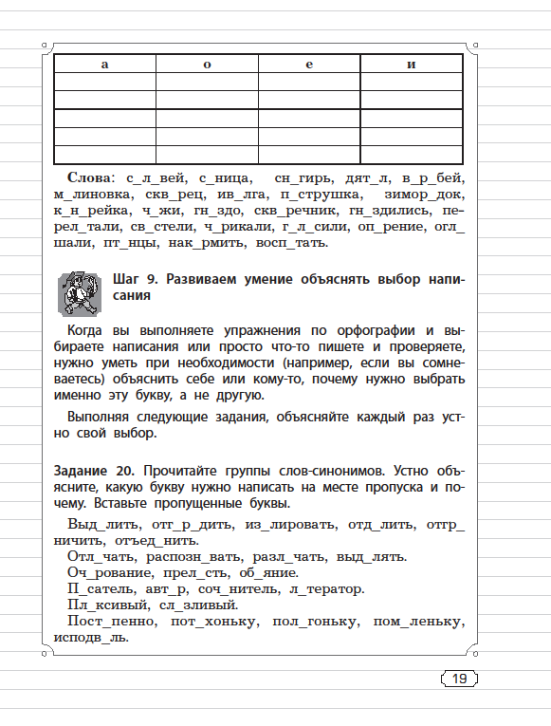
Шаг 9.
Учимся объяснять выбор написания.
Развитие орфографических умений, самоконтроль.

Slide 73
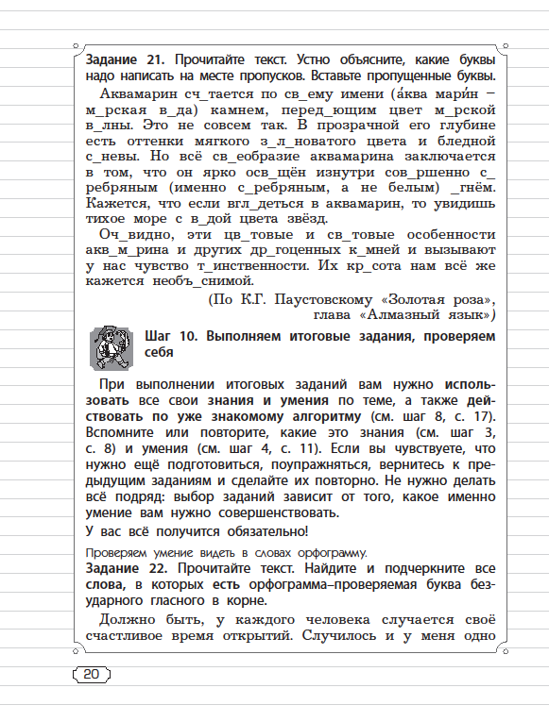
Шаг 10.
Выполняем итоговые задания, проверяем себя.
Итоговая диагностика, самоконтроль.

Slide 74


Какие готовятся ещё универсальные учебные материалы уровня «Осваиваем предметные знания и умения»?
ПРОБЛЕМА: обилие знаний (фактов, понятий), которые требуется запомнить в курсе истории.
Сборник «Учимся запоминать факты и понятия». История, 6 класс
Notes:
А какие хотите предложить Вы? - Чат

Slide 75
Второй уровень универсальных учебных материалов
Метапредметный блок
«Формируем универсальные учебные действия в процессе изучения предметов»

Slide 76
Чем вызвана необходимость этих материалов?
1) Метапредметные диагностики смыслового чтения показывают, что большинство учеников не справляется с заданиями, где требуется вычитать подтекстовую информацию, определить главную мысль текста.
2) Проверяемые (ВПР, ОГЭ, ЕГЭ) предметные умения всё чаще включают такие сложные познавательные и коммуникативные действия, как анализ, построение доказательств, установление причинно-следственных связей, классификация, аргументация своей позиции и т.п.

Slide 77


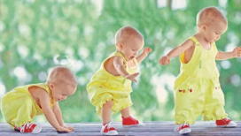
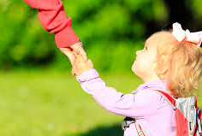
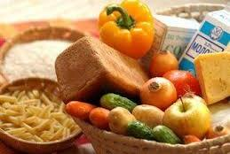
Когда и как обучать сложным
универсальным учебным действиям?
КАК учить? Это ничуть не проще задач по математике!
Алгоритмы пошагового выполнения продуктивных заданий на разные действия, освоение приёмов проблемного диалога, продуктивного чтения, самооценивания
КОГО учить? Одни уже умеют, другим надо долго тренироваться!
Два варианта заданий: для тех, кто уже умеет, и тех, кто ещё учится. Вторым – с пошаговыми подсказками, обучающими действиям-приёмам в процессе чтения.
КОГДА учить? Материал по предмету не отменяли!
Учебные тексты содержат универсальный минимум знаний, обязательный по всем программам и учебникам, поэтому они встраиваются в любое планирование.

Slide 78

«УЧИМСЯ ЧИТАТЬ И ПОНИМАТЬ ТЕКСТЫ. История Отечества» Окружающий мир, 3-4 классы
Для кого предназначено это учебное пособие?
Для учителей начальной школы, которые хотят организовать часть уроков по Окружающему миру так, чтобы, изучая темы в соответствии со своей рабочей программой, готовить учеников к итоговой диагностике умений смыслового чтения научно-познавательных текстов, а именно обучать наиболее сложным учебным действиям: поиску в тексте причин событий, выявлению подтекстовой информации, определению главной мысли .
Для учеников 3 – 4 классов, которые хотят проверить себя перед итоговой диагностикой и (или) научиться выполнять наиболее сложные задания к текстам.
Для школьников и взрослых любого возраста, которые хотят повторить и осмыслить основные факты истории Отечества и одновременно совершенствовать умения смыслового чтения.

Slide 79

КАК устроен сборник «Учимся читать и понимать тексты. История Отечества». Окружающий мир, 3-4 классы?
УМЕНИЯ
ОДИН МОДУЛЬ
УРОК 1. Входная диагностика (Эпохи истории России)
УРОК 2. Знаменитые люди
УРОК 3. Достопримечательности
УРОК 4. Государственные символы
УРОК 5. Итоговая диагностика
(Праздники)
СОДЕРЖАНИЕ

Slide 80
КАК устроен сборник «Учимся читать и понимать тексты. История Отечества» Окружающий мир, 3-4 классы?
УМЕНИЯ
ОДИН МОДУЛЬ
УРОК 1. Входная диагностика (Эпохи истории России)
УРОК 2. Знаменитые люди
УРОК 3. Достопримечательности
УРОК 4. Государственные символы
УРОК 5. Итоговая диагностика
(Праздники)
СОДЕРЖАНИЕ
Обязательный минимум по разделу «Человек и общество», который выносится на ВПР.

Slide 81
КАК устроен сборник «Учимся читать и понимать тексты. История Отечества». Окружающий мир, 3-4 классы?
УМЕНИЯ
Самые сложные (по результатам диагностики чтения):
- главная мысль текста;
- причины событий, названные в неявном виде;
- причины событий, названные прямо;
- перевод в таблицу.
ОДИН МОДУЛЬ
УРОК 1. Входная диагностика (эпохи истории России)
УРОК 2. Знаменитые люди
УРОК 3. Достопримечательности
УРОК 4. Государственные символы
УРОК 5. Итоговая диагностика
(праздники)
СОДЕРЖАНИЕ
Обязательный минимум по разделу «Человек и общество», который выносится на ВПР.

Slide 82





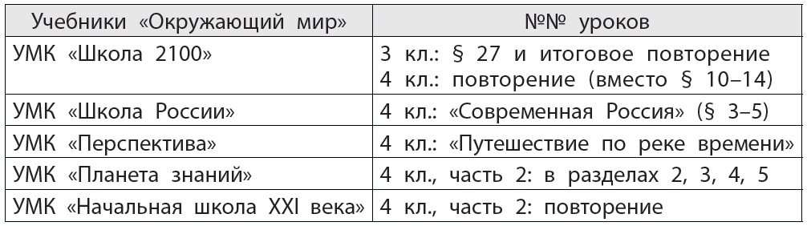
КОГДА использовать сборник «Учимся читать и понимать тексты. История Отечества». Окружающий мир, 3-4 классы?
ОДИН МОДУЛЬ
УРОК 1. Входная диагностика (Эпохи истории)
УРОК 2. Знаменитые люди
УРОК 3. Достопримечательности
УРОК 4. Государственные символы
УРОК 5. Итоговая диагностика (Праздники)

Slide 83
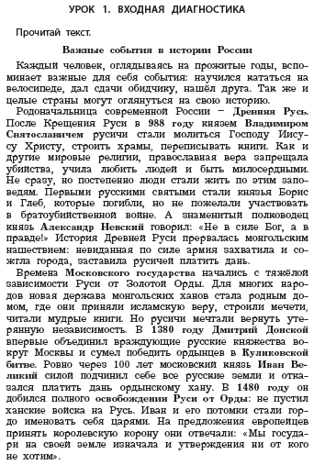
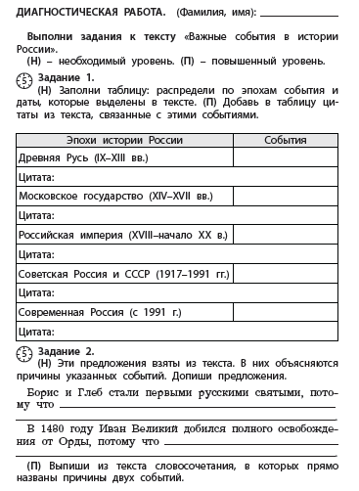
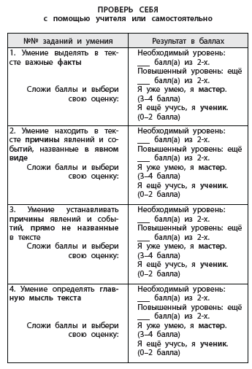
ЧТО есть на страницах сборника «Учимся читать и понимать тексты. История Отечества». Окружающий мир, 3-4 классы?
ДИАГНОСТИКА
Текст
Задания
Самопроверка

Slide 84
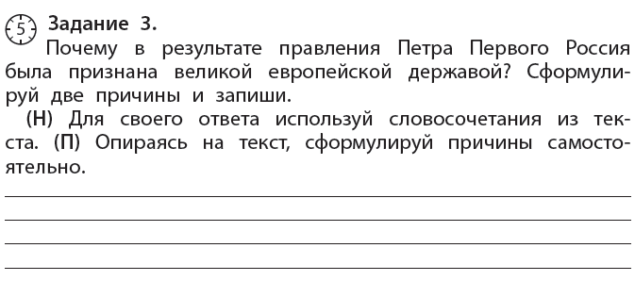
ЧТО есть на страницах сборника «Учимся читать и понимать текст. История Отечества». Окружающий мир, 3-4 классы?
ДИАГНОСТИКА
Текст
Задания
Самооценка

Slide 85
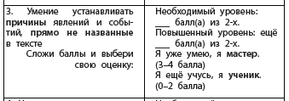
ЧТО на страницах сборника «Учимся читать и понимать текст. История Отечества». Окружающий мир, 3-4 классы?
ДИАГНОСТИКА
Текст
Задания
Самооценка

Slide 86
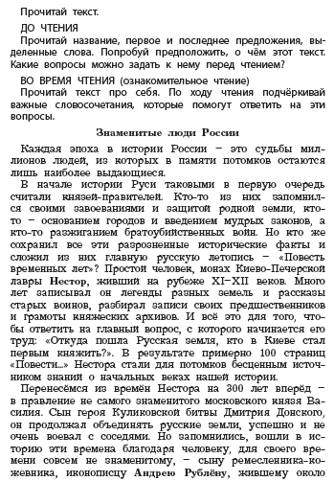
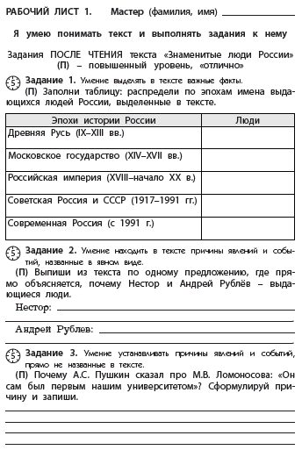
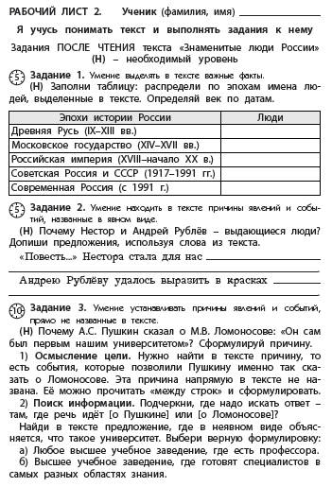
ЧТО есть на страницах сборника «Учимся читать и понимать текст. История Отечества». Окружающий мир, 3-4 классы?
УРОК
Текст
Рабочий лист 1. Мастер «Мастер»
Рабочий лист 2. Ученик

Slide 87
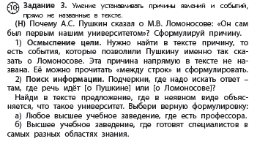
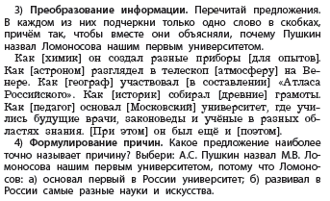
ЧТО на страницах сборника «Учимся читать и понимать текст. История Отечества». Окружающий мир, 3-4 классы?
УРОК
Текст
Рабочий лист 1. Мастер
Рабочий лист 2. Ученик

Slide 88
ЧТО есть на страницах сборника «Учимся читать и понимать текст. История Отечества». Окружающий мир, 3-4 классы?
УРОК
Текст
Рабочий лист 1. Мастер.
Рабочий лист 2. Ученик

Slide 89
ЧТО есть на страницах сборника «Учимся читать и понимать тексты. История Отечества». Окружающий мир, 3-4 классы?
УРОК
Текст
Рабочий лист 1. Мастер
Рабочий лист 2. Ученик

Slide 90
ЧТО есть на страницах сборника «Учимся читать и понимать тексты. История Отечества». Окружающий мир, 3-4 классы?
УРОК
Текст
Рабочий лист 1. Мастер
Рабочий лист 2. Ученик

Slide 91
ЧТО есть на страницах сборника «Учимся читать и понимать тексты. История Отечества». Окружающий мир, 3-4 классы?
УРОК
Текст
Рабочий лист 1. Мастер
Рабочий лист 2. Ученик

Slide 92
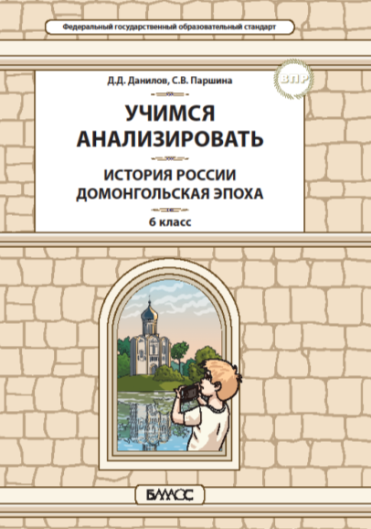
«УЧИМСЯ АНАЛИЗИРОВАТЬ. История России.
Домонгольская эпоха». 6 класс
Для кого предназначено это учебное пособие?
Для учителей основной школы, которые хотят организовать часть уроков истории так, чтобы, изучая темы в соответствии с рабочей программой, готовить учеников к итоговой диагностике умений смыслового чтения научно-познавательных текстов, то есть обучать наиболее сложным умениям: поиску в тексте причин событий, выявлению подтекстовой информации, определению главной мысли .
Для учеников 6-го класса, которые хотят проверить себя перед итоговой диагностикой и (или) научиться выполнять наиболее сложные задания к текстам.
Для школьников и взрослых любого возраста, которые хотят повторить и осмыслить основные факты истории Отечества и одновременно совершенствовать умения смыслового чтения.

Slide 93

КАК устроен сборник «Учимся анализировать. История России. Домонгольская эпоха», 6 класс?
ТРИ МОДУЛЯ
МОДУЛЬ 1. Учимся выделять важные факты, делать выводы и строить доказательства (5 уроков – период с древнейших времён до первых князей Руси).
МОДУЛЬ 2. Учимся искать причины событий (4 урока – от Крещения до начала распада Руси)
МОДУЛЬ 3. Учимся определять свою позицию и аргументировать её (4 урока – Культура и Раздробленность Руси)
Самые актуальные на уроках истории и самые сложные на ЕГЭ
1 модуль ≈ ЕГЭ–2016 № 6, 12 и другие.
2 модуль ≈ ЕГЭ–2016 № 26, 27
3 модуль ≈ ЕГЭ–2016 № 24
УМЕНИЯ:
СОДЕРЖАНИЕ:
Весь обязательный минимум по Историко-культурному стандарту, который в каждом уроке сжат в 1 страницу текста.

Slide 94
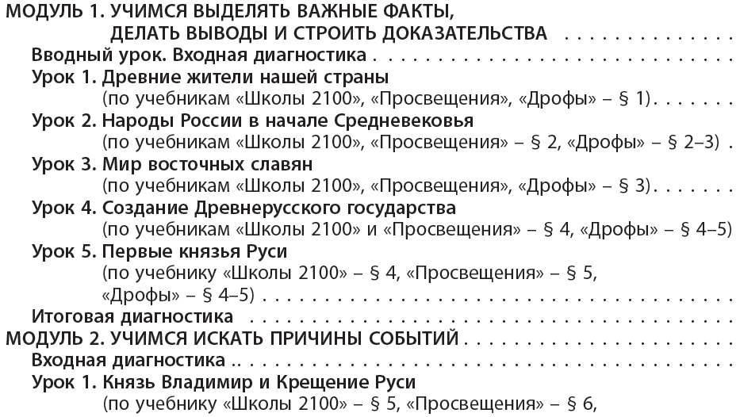
КОГДА использовать сборник «Учимся анализировать. История России. Домонгольская эпоха», 6 класс?

Slide 95
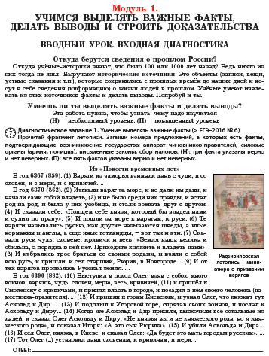

ЧТО есть на страницах сборника «Учимся анализировать. История России. Домонгольская эпоха», 6 класс?
ВХОД В МОДУЛЬ
Диагностика
Теория, умения

Slide 96

ЧТО есть на страницах сборника «Учимся анализировать. История России. Домонгольская эпоха», 6 класс?
ВХОД В МОДУЛЬ
Диагностика
Теория, умения

Slide 97

ЧТО есть на страницах сборника «Учимся анализировать. История России. Домонгольская эпоха», 6 класс?
ВХОД В МОДУЛЬ
Диагностика
Теория, умения

Slide 98

ЧТО есть на страницах сборника «Учимся анализировать. История России. Домонгольская эпоха», 6 класс?
ВХОД В МОДУЛЬ
Диагностика
Теория, умения

Slide 99



ЧТО есть на страницах сборника «Учимся анализировать. История России. Домонгольская эпоха», 6 класс?
УРОК
Текст
Рабочий лист 1. Мастер
Рабочий лист 2. Ученик

Slide 100


ЧТО есть на страницах сборника «Учимся анализировать. История России. Домонгольская эпоха», 6 класс?
УРОК
Текст
Рабочий лист 1. Мастер
Рабочий лист 2. Ученик

Slide 101

ЧТО есть на страницах сборника «Учимся анализировать. История России. Домонгольская эпоха», 6 класс?
УРОК
Текст
Рабочий лист 1. Мастер
Рабочий лист 2. Ученик

Slide 102

ЧТО есть на страницах сборника «Учимся анализировать. История России. Домонгольская эпоха», 6 класс?
УРОК
Текст
Рабочий лист 1. Мастер
Рабочий лист 2. Ученик

Slide 103

ЧТО есть на страницах сборника «Учимся анализировать. История России. Домонгольская эпоха», 6 класс?
УРОК
Текст
Рабочий лист 1. Мастер
Рабочий лист 2. Ученик

Slide 104

ЧТО есть на страницах сборника «Учимся анализировать. История России. Домонгольская эпоха», 6 класс?
УРОК
Текст
Рабочий лист 1. Мастер
Рабочий лист 2. Ученик

Slide 105

ЧТО есть на страницах сборника «Учимся анализировать. История России. Домонгольская эпоха», 6 класс?
УРОК
Текст
Рабочий лист 1. Мастер
Рабочий лист 2. Ученик

Slide 106
БЛИЖАЙШИЕ ПЕРСПЕКТИВЫ ПРОЕКТА
- Анонс сборника УУМ «Учимся читать и понимать тексты. ПРИРОДНЫЕ ЗОНЫ. Окружающий мир 3-4 кл.».
- Первые учебные материалы для сборника «Подготовка к ВПР - учимся важнейшим познавательным действиям»

Slide 107
КАК устроен сборник «Учимся читать и понимать тексты. Природные зоны». Окружающий мир, 2-4 классы?
УМЕНИЯ
Самые сложные (по результатам диагностики чтения):
- главная мысль текста;
- причины событий, названные в неявном виде;
- причины событий, названные прямо;
- перевод в таблицу.
ОДИН МОДУЛЬ
УРОК 1. Входная диагностика (природные зоны России)
УРОК 2. Арктические пустыни и тундры
УРОК 3. Леса России
УРОК 4. Степи
УРОК 5. Итоговая диагностика
(Пустыни)
СОДЕРЖАНИЕ
Обязательный минимум по разделу «Человек и природа», который выносится на ВПР.

Slide 108



ЧТО есть на страницах сборника «Учимся читать и понимать текст. Природные зоны». Окружающий мир, 3-4 классы?
УРОК
Текст
Рабочий лист 1. Мастер
Рабочий лист 2. Ученик

Slide 109

ЧТО есть на страницах сборника «Учимся читать и понимать текст. Природные зоны». Окружающий мир, 3-4 классы?
УРОК
Текст
Рабочий лист 1. Мастер
Рабочий лист 2. Ученик

Slide 110

ЧТО есть на страницах сборника «Учимся читать и понимать текст. Природные зоны». Окружающий мир, 3-4 классы?
УРОК
Текст
Рабочий лист 1. Мастер
Рабочий лист 2. Ученик

Slide 111

КАК может быть устроен сборник «Готовимся к ВПР. Учимся анализировать - решать сложные познавательные задачи». Окружающий мир, 3-4 классы?

Slide 112


Ключевые страницы сборника «Готовимся к ВПР….

Slide 113
Третий уровень универсальных учебных материалов
Надпредметный блок
"Диагностируем метапредметные и личностные образовательные результаты"

Slide 114



Что уже есть и что планируем сделать?
Многие учителя активно используют нашу диагностику метапредметных
и личностных образовательных результатов (1-4 классы).
Вопросы, которые к нам поступают:
Как корректировать полученные результаты на уровне ученика, класса, школы?
Как быть с теми, кто учится в 7-9 классах?
Мы продолжаем и совершенствуем это направление: разработана диагностика для 5-6 и 7-9 классов, создаётся банк заданий интеллектуально-личностного марафона "Твои возможности".
1
2
3-4
5-6
7-9

Slide 115
ДОРАБОТАН ПЕРЕЧЕНЬ УУД В ФОРМЕ ПАМЯТОК ДЛЯ ПЕДАГОГОВ
1 кл., 2 кл., 3-4 кл., 5-6 кл., 7-9 кл., 10-11 кл.
.
Выделены цитаты из текста ФГОС, проставлены номера умений внутри каждой группы, преемственные по возрастам
Группы универсальных учебных действий
ПОЗНАВАТЕЛЬНЫЕ | 1.Находить информацию, необходимую для решения учебных и жизненных задач в (1.1.) сплошных текстах, (1.2.) таблицах, (1.3.) схемах, (1.4.) картах, (1.5.) рисунках, (1.6.) диаграммах, (1.7.) графиках, используя ИКТ. (1.8.) Задумываться над достоверностью найденной информации.
 | 2.Пользоваться приемами смыслового чтения – самостоятельно вычитывать (2.1.) фактуальную, (2.2.) подтекстовую, (2.3.) концептуальную информацию.
 | (2.4.) Самостоятельно выбирать и использовать разные виды чтения (просмотровое, ознакомительное, изучающее).
 | 3.Анализировать и обобщать информацию на элементарном (ограниченное число фактов, несложные понятия) и сложном уровне: (3.1.) выделять важные детали, факты, делать выводы и строить рассуждения; (3.2.) строить доказательства (в т. ч. относить к известным понятиям); (3.3.) определять несложные понятия
 | 4. Устанавливать закономерности, причинно-следственные связи – на элементарном (ограниченное число фактов) и сложном уровне.
 | 5.Сравнивать объекты по заданным или самостоятельно определенным критериям (в т. ч. используя ИКТ).
 | 6. Классифицировать (группировать, устанавливать иерархию) по заданным или самостоятельно выбранным основаниям, критериям
 | 7. (7.1.) Устанавливать аналогии. (7.2.) Создавать информационные модели объектов для понимания закономерностей, использовать их в решении задач
 | 8. Представлять информацию в разных формах (сплошной текст, план, тезисы, таблица, схема, диаграмма, график, карта) в т.ч. используя ИКТ

Slide 116
Рассмотрим пример, как одно умение видоизменяется по возрастам
(на уровне формулировок и диагностических заданий)
.
П-6-5/6к. Классифицировать (группировать, устанавливать иерархию) по заданным основаниям, критериям
П-6-7/9к. Классифицировать (группировать, устанавливать иерархию) по заданным и самостоятельно выбранным основаниям
Задание. Проанализируй таблицу «Витамины, их источники и значение в жизни людей» и раздели все витамины на три группы: встречаются преимущественно в растительной пище, преимущественно в животной пище, в растительной и в животной пище одновременно.
Витамины, их источники и значение в жизни людей
Задание. Используя приведённый список, составьте классификацию причин наводнений. Заполните схему: укажите названия групп и подгрупп так, чтобы в них были отражены выбранные основания для классификации; достройте все необходимые стрелки, впишите причины наводнения в нижний ряд схемы (поставьте цифру – номер предложения).
Причины наводнений
1.Обильные дожди. 2.Быстрое весеннее таяние снега…
Встречаются преимущественно
в растительной пище | в животной пище | и в растительной, и в животной пище
Причины наводнений
Группа 1: ________
Группа 2: ________

Slide 117








Универсальные учебные материалы
«Развивающее образование для всех»
3.
Диагнос-
тируем
метапредмет-
ные и личностные результаты
2.Развиваем универсальные учебные
действия,
изучая предметы
Сборники учебных материалов в разных формах
ИНТЕРНЕТ-ПРОСТРАНСТВО для обсуждения и скачивания новых, апробируемых универсальных учебных материалов
Группа ВКонтакте
Всероссийский инновационный проект
Банк УУМов
1.Помогаем осваивать предметные знания и умения

Slide 118
Практикум. Разработка обучающих заданий для разных предметов.
1.Берем сложное предметное задание (лучше диагностическое).
2.Определяем в чем его сложность для учеников? В каких операциях?
3.По алгоритму выполнения продуктивного задания составляем обучающие подсказки

Slide 119




Информация
Контактный e-mail: umc@school2100.com, danilovod@gmail.com
Группа «Универсальные учебные материалы» в «ВКонтакте»: https://vk.com/club128447748
Сайты Образовательной системы «Школа 2100»
Главный сайт ОС «Школа 2100»: school2100.com
Форум «Мир “Школы 2100”»: world.school2100.com
Электронная форма учебников ОС «Школа 2100»: app.school2100.com
Присоединяйтесь к нашим сообществам в социальных сетях!
ВКонтакте
vk.com/school2100
YouTube
goo.gl/3K56nK
Facebook
facebook.com/school2100
Twitter
twitter.com/school2100
© ООО «БАЛАСС», 2016

Slide 120




УНИВЕРСАЛЬНЫЕ УЧЕБНЫЕ МАТЕРИАЛЫ
«Развивающее образование для всех»

